Slide 1
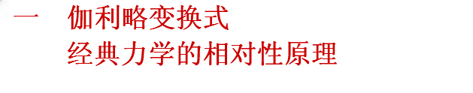
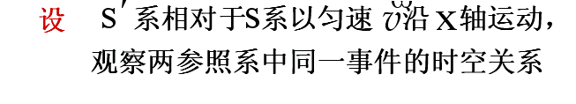




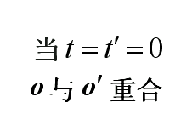



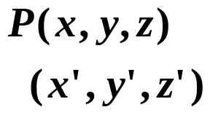







*

Slide 2
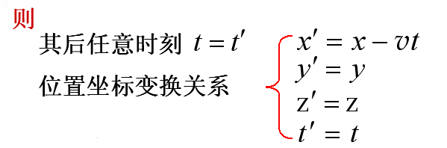
*

Slide 3
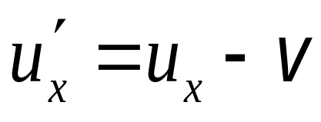
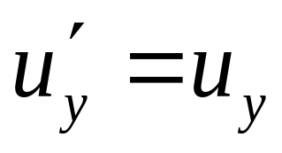
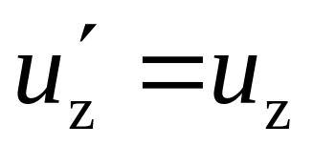
速度变换公式
*

Slide 4
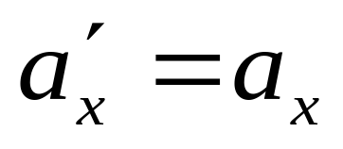
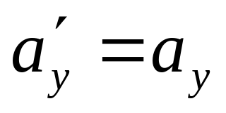
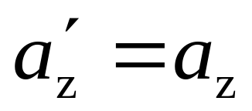
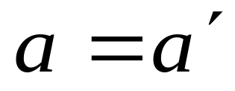
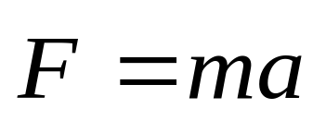
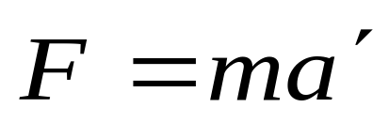
加速度变换
*
在两相互作匀速直线运动的惯性系中,牛顿运动定律具有相同的形式.

Slide 5
二 经典力学时空观
绝对空间:空间与运动无关,空间绝对静止. 空间的度量与惯性系无关,绝对不变．
绝对时间: 时间均匀流逝,与物质运动无关,所有惯性系有统一的时间.

Slide 6
牛顿的绝对时空观
牛顿力学的相对性原理
注 意
牛顿力学的相对性原理, 在宏观、低速的范围内,是与实验结果相一致的.但在高速运动情况下则不适用.

Slide 7
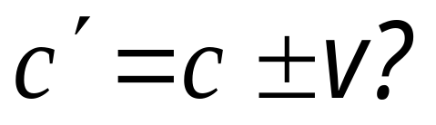



对电磁现象的研究表明:
电磁现象所遵从的麦克斯韦方程组
不服从伽利略变换.
真空中的光速

Slide 8



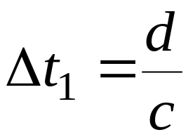

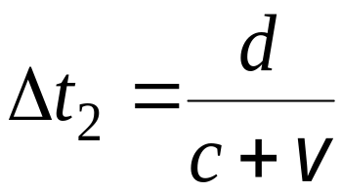

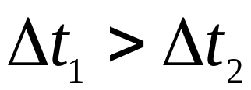
试计算球被投出前后的瞬间，所发出的光波达到观察者所需时间.
例
(根据伽利略变换)
球投出前
球投出后

Slide 9
结果:
观察者先看到投出后的球，
后看到投出前的球.
(根据伽利略变换)
球投出前
球投出后

Slide 11




当一颗恒星在发生超新星爆发时, 它的外围物质向四面八方飞散, 即有些抛射物向着地球运动, 现研究超新星爆发过程中光线传播引起的疑问 .
物质飞散速度
A
B
l = 5000 光年

Slide 12
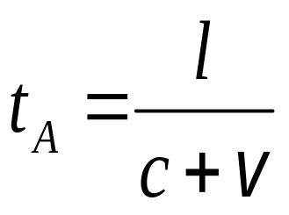
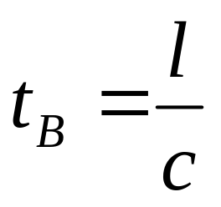
A 点光线到达地球所需时间
B 点光线到达地球所需时间
物质飞散速度
A
B
l = 5000 光年

Slide 13
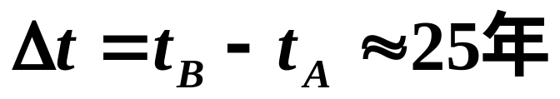

理论计算观察到超新星爆发的强光的时间持续约 .实际持续时间约为 22 个月, 这怎么解释 ?
物质飞散速度
A
B
l = 5000 光年
END

